Slide 1
Rurální geografie
Cv.5 Orgány obce

Slide 2
FINANCUJÍCÍ OPERACE
Opakování
Z jakých zdrojů byl kryt deficit rozpočtu
Jak bylo naloženo s přebytkem rozpočtu
Způsoby zobrazení přijetí závazku/půjčení prostředků v rozpočtu

Slide 3
Financování
Pokud má obec nižší příjmy než výdaje, je třeba ve financování říci, z čeho je/bude schodek uhrazen.
snížení stavu peněžních prostředků na vlastních účtech obce
půjčku, kterou bude třeba splácet v následujících letech a
nebo pokrytí splátkami z půjček v minulosti poskytnutých někomu jinému.
Pokud má obec vyšší příjmy než výdaje, je třeba ve financování říci, kam bude přebytek uložen.
uložen na vlastní účty obce,
použit na úhradu splátek půjček z minulosti nebo
někam zapůjčen.

Slide 4
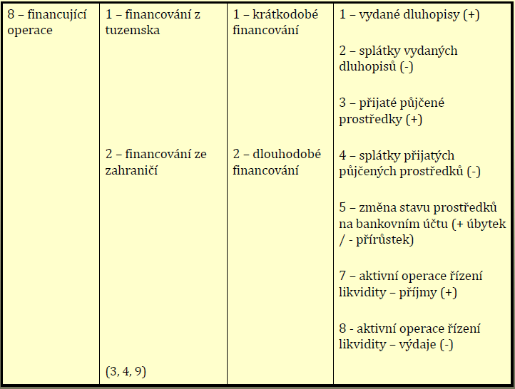

Slide 5
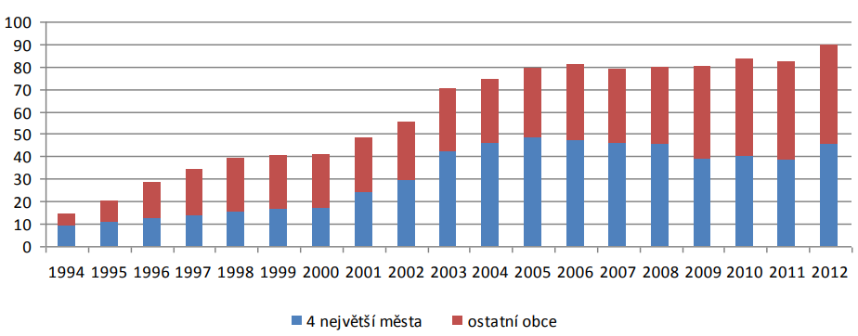
Zadluženost obcí

Slide 6
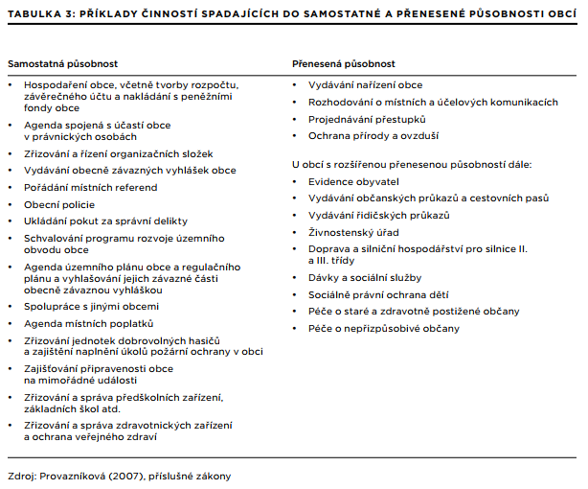
Orgány obce
Samostatná
vs.
Přenesená působnost

Slide 7
Samospráva
Stát může do samosprávy zasahovat jen výjimečně a to pouze v případě když nazná, že to vyžaduje ochrana zákona =>neexistuje podřízenost obce jinému orgánu
Hlavní práva
právo na vlastní majetek obce a na hospodaření podle vlastního rozpočtu.
V rámci svých pravomocí ukládá povinnosti, příkazy, zákazy a jejich plnění vynucuje sankcemi
závazné vyhlášky
správní rozhodnutí
Dozor vykonává Ministerstvo vnitra ČR

Slide 8
Přenesená působnost
Cíl: přiblížit státní správu občanům
Výkon státní správy, kterou stát přenesl na obce
určeno zákony
příslušný finanční příspěvek od státu (často nepokrývá skutečné náklady)
V rámci přenesené působnosti obec vydává nařízení obce
evidence obyvatel,
stavební povolení
oprávněn vydávat občanské průkazy a cestovní pasy
Dozor nad vydáváním a obsahem nařízení obcí a usnesení, rozhodnutí a jiných opatření orgánů obcí v přenesené působnosti vykonávají krajské úřady.

Slide 9
Orgány obce
Čtyři základní orgány
zastupitelstvo obce
rada obce (pokud je volena)
starosta
obecní úřad
Doplňující orgány
komise
výbory

Slide 10
Orgány obce

Slide 11
Zastupitelstvo obce

Slide 12
Zastupitelstvo obce
kdo bude uvolněným nebo neuvolněným zastupitelem, rozhoduje samo zastupitelstvo obce
Uvolněná osoba není v klasickém zaměstnaneckém poměru k obci. Za výkon funkce má uvolněný člen zastupitelstva právní nárok na měsíční odměnu
Pravomoci zastupitelstva obce jsou rozsáhlé, drží se ale především v mezích samosprávy
Státní správu řeší pouze v případě, kdy není zřízena rada
Zastupitelstvo obce se schází podle potřeby, nejméně však jedenkrát za 3 měsíce.

Slide 13
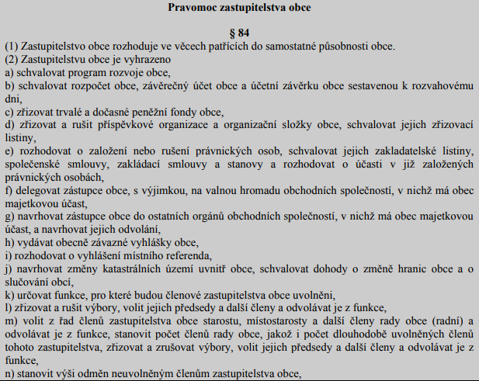

Slide 14
Rada obce
výkonným orgánem obce pro samostatnou působnost => zodpovídá se zastupitelstvu
Její činnost spočívá zejména v tom, že připravuje návrhy pro jednání zastupitelstva a zabezpečuje plnění usnesení zastupitelstva.
V přenesené působnosti řízena zákony
Rada obce se nevolí v obcích, kde má zastupitelstvo obce méně než 15 členů
V obci, kde se rada obce nevolí vykonává pravomoci rady starosta
Radu obce tvoří starosta, místostarosta (místostarostové) a další členové rady (radní) volení z řad členů zastupitelstva
Počet členů lichý a činí nejméně 5 a nejvýše 11 členů
schůze podle potřeby jsou neveřejné

Slide 15
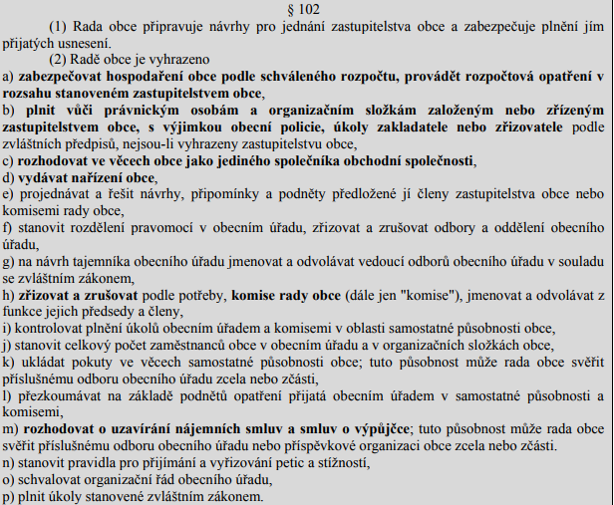

Slide 16
Pravomoci rady
Spravuje komise rady obce
Působí jako kontrolní orgán.
Schvalování v oblastech organizačního řádu, obecního úřadu, účetní uzávěrky v obcí zřízených příspěvkových organizací.
Ukládání pokut
Vydávat nařízení obce
Stanovit celkový počet zaměstnanců obce v obecním úřadu

Slide 17
Komise x Výbory
orgány orgánů obce
Komise obce zřizovány radou
poradní ale i iniciativní orgán
Výbory – zastupitelstvo
poradní orgány
povinně je vždy zřizován finanční a kontrolní výbor
Pokud v obci žije více než 10 % občanů hlásících se k jiné než české národnosti, je obec rovněž povinna zřídit výbor pro národnostní menšiny
Pro místní části možnost zřídit místní či osadní výbory

Slide 18
Starosta a obecní úřad
Starosta
funkci jako jednatel společnosti v obchodní společnosti
Je závislý na zastupitelstvu obce, případně na radě obce, která vždy schvaluje jím provedené úkony
Obecní úřad
organizačně - administrativní charakter
členěn do odborů a oddělení => rozhoduje rada obce
Plní úkoly zastupitelstva, rady, komisí a výborů
Odpovědný za plnění úkolů obecního úřadu je tajemník (ředitel magistrátu)

Slide 19
Děkuji za pozornost

